Slide 1
Стилизация изображений
с помощью нейронных сетей
Евгений Борисов

Slide 2
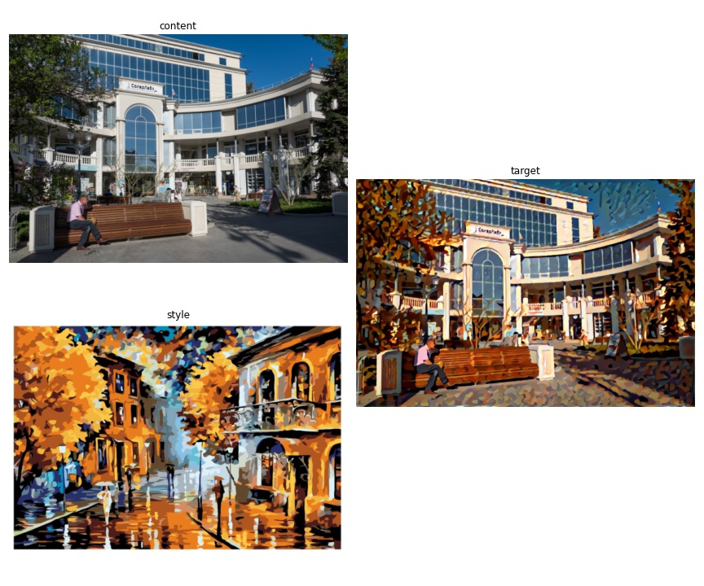
Нейросети

Slide 3
Нейросети
A Neural Algorithm of Artistic Style
Leon A. Gatys, Alexander S. Ecker, Matthias Bethge
2015
https://arxiv.org/pdf/1508.06576v2.pdf

Slide 4
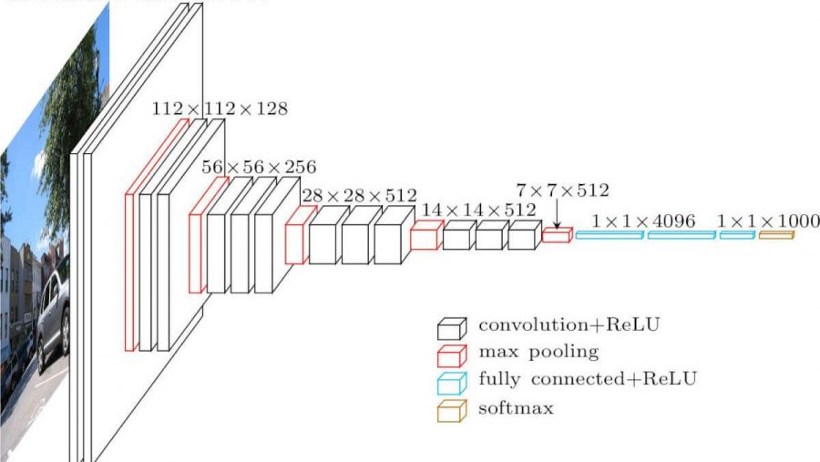
Нейросети
VGG16
Very Deep Convolutional Networks for Large-Scale Image Recognition
Karen Simonyan, Andrew Zisserman
https://arxiv.org/pdf/1409.1556.pdf

Slide 5
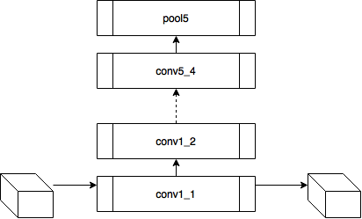

Нейросети
Content Loss
где fi - выход i-того слоя
считаем разницу между текущим входом Х и целевым С
https://itnan.ru/post.php?c=1&p=306916

Slide 6

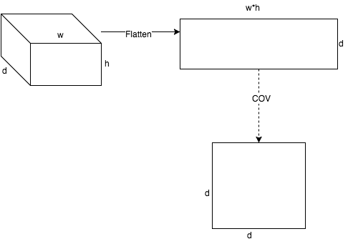
Нейросети
Style Loss
где fi - выход i-того слоя
считаем разницу между стилем текущего входа Х и целевым S
Выкидываем информацию о пространственном положении, оставляем только про зависимости точек от друг-друга (стиль)
Преобразование G (описание стиля)
https://itnan.ru/post.php?c=1&p=306916

Slide 7
Нейросети
Комбинированный loss
https://itnan.ru/post.php?c=1&p=306916

Slide 8
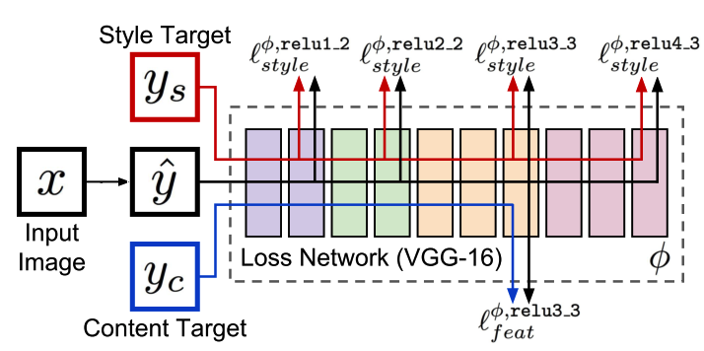
Нейросети
https://itnan.ru/post.php?c=1&p=306916

Slide 9
Нейросети: литература
git clone https://github.com/mechanoid5/ml_lectorium.git
Стилизация изображений с помощью нейронных сетей: никакой мистики, просто матан
https://itnan.ru/post.php?c=1&p=306916

